Slide 1
Bài 15: Làm việc với CSDL phân tán
Khái niệm truy vấn phân tán
Thực hiện các thao tác đối với Server liên kết trên giao diện của MS Mstdio
Truy vấn dữ liệu trên Server liên kết
Tạo các Server liên kết trên T-SQL
Đăng nhập vào một Server liên kết và thực hiện các truy vấn
Hàm OpenQuery
Hàm OpenRowset
Xóa Server liên kết

Slide 2
Khái niệm truy vấn phân tán
Khi CSDL có số mẫu tin vượt quá khả năng xử lý của server thì chúng ta cấn chia nhỏ CSDL này ra và lưu ở trên các Server khác nhau
Khi cần truy vấn dữ liệu ở nhiều server khác nhau, chúng ta phải sử dụng câu truy vấn phân tán.

Slide 3
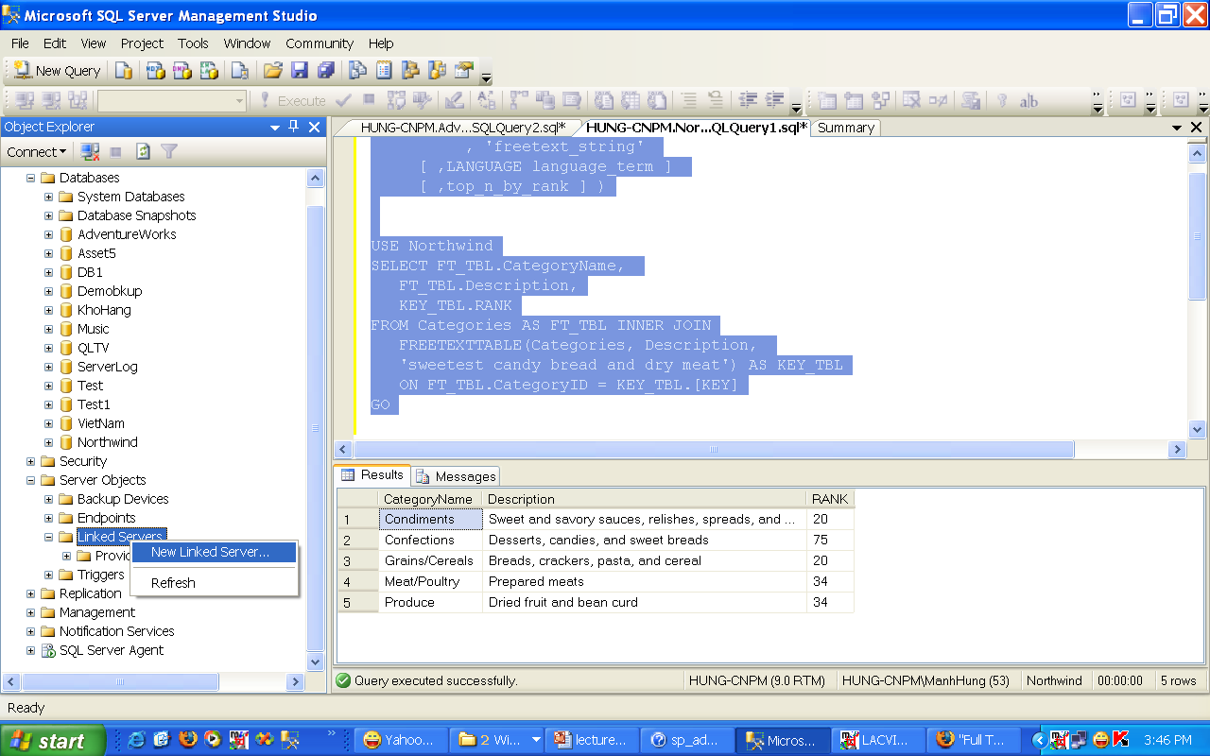
Tạo Server liên kết bằng MS MStdio

Slide 4
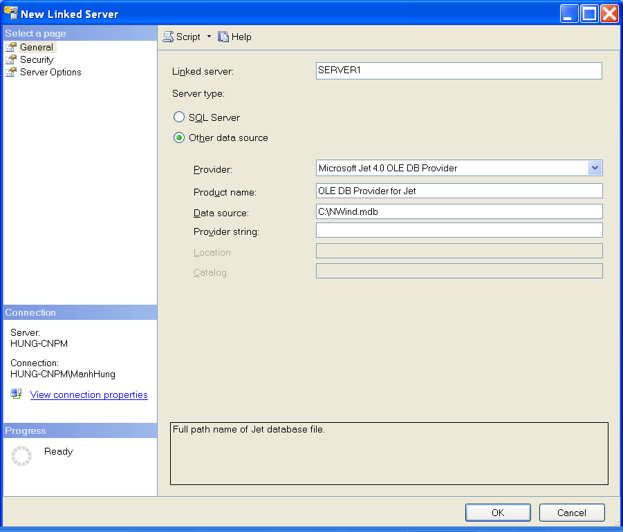
Tạo Server liên kết bằng MS Mstdio (2)

Slide 5
Truy vấn dữ liệu trên Server liên kết
--Login
EXEC sp_addlinkedsrvlogin 'Server1', 'false', NULL, NULL,NULL
--Query
SELECT * FROM Server1...Employees

Slide 6
Tạo server liên kết bằng sp_addlinkedserver
sp_addlinkedserver [ @server = ] 'server'
[ , [ @srvproduct = ] 'product_name' ]
[ , [ @provider = ] 'provider_name' ]
[ , [ @datasrc = ] 'data_source' ]
[ , [ @location = ] 'location' ]
[ , [ @provstr = ] 'provider_string' ]
[ , [ @catalog = ] 'catalog' ]
@server Tên server, @srvproduct Tên sản phẩm Driver
@provider Tên Driver, @datasrc Tên CSDL (nếu là access thì cần có đường dẫn), @location Vị trí của CSDL, @provstr Những tham số mà OLEDB yêu cầu,
@catalog tên CSDL cần tham chiếu

Slide 7
Tạo server liên kết bằng sp_addlinkedserver (2)
Tạo một server liên kết sử dụng OLE DB For SQL Server
Giả sử có một SQL Server cài trên máy TestServer1
USE master
GO
EXEC sp_addlinkedserver ‘TestServer1', N'SQL Server'
GO

Slide 8
Tạo server liên kết bằng sp_addlinkedserver (3)
Sử dụng OLE DB Provider for Jet tạo một liên kết đến CSDL Access
Cách 1:
USE master
GO
EXEC sp_addlinkedserver @server = ‘TestAccess', @provider = 'Microsoft.Jet.OLEDB.4.0', @srvproduct = 'OLE DB Provider for Jet', @datasrc = 'C:\NWind.mdb'
GO

Slide 9
Tạo server liên kết bằng sp_addlinkedserver (4)
Sử dụng OLE DB Provider for Jet tạo một liên kết đến CSDL Access
Cách 2:
USE master
GO
EXEC sp_addlinkedserver ServerX', 'OLE DB Provider for Jet', 'Microsoft.Jet.OLEDB.4.0', 'C:\NWind.mdb'

Slide 10
Tạo server liên kết bằng sp_addlinkedserver (5)
Sử dụng OLE DB Provider for Oracle
USE master
GO
EXEC sp_addlinkedserver @server = ‘TestOracle1', @srvproduct = 'Oracle', @provider = 'MSDAORA', @datasrc = 'MyServer'
GO

Slide 11
Đăng nhập vào server đã được kết nối
sp_addlinkedsrvlogin [ @rmtsrvname = ] 'rmtsrvname'
[ , [ @useself = ] 'useself' ]
[ , [ @locallogin = ] 'locallogin' ]
[ , [ @rmtuser = ] 'rmtuser' ]
[ , [ @rmtpassword = ] 'rmtpassword' ]
@locallogin Nhận giá trị bằng Null
@useself Nếu bằng true thì tự động ánh xạ các thông tin của user hiện tại đến server cần tham chiếu

Slide 12
Đăng nhập vào server đã được kết nối (2)
-- Ánh xạ user local đến Server liên kết
EXEC sp_addlinkedsrvlogin ‘TestServer1', 'true'
-- Đăng nhập theo user có trên Server liên kết
EXEC sp_addlinkedsrvlogin ‘TestServer1', 'false', NULL, 'UserOnTestServer1', 'PasswordOfUserOnTestServer1'

Slide 13
Đăng nhập vào server đã được kết nối (3)
EXEC sp_addlinkedserver
@server = 'TestAccess',
@provider = 'Microsoft.Jet.OLEDB.4.0',
@srvproduct = 'OLE DB Provider for Jet',
@datasrc = 'C:\Nwind.mdb'
GO
--EXEC sp_dropserver 'TestAccess'
EXEC sp_addlinkedsrvlogin 'TestAccess', 'false', NULL, NULL,NULL
SELECT * FROM TestAccess...Employees
select employeeID, lastName collate SQL_Latin1_General_CP1_CI_AS, FirstName collate SQL_Latin1_General_CP1_CI_AS from northwind..Employees
union
SELECT employeeID, lastName, FirstName FROM TestAccess...Employees

Slide 14
Sử dụng hàm OpenQuery
Sau khi tạo server liên kết và đăng nhập chúng ta có thể sử dụng Openquery để truy xuất dữ liệu
Cú pháp: OPENQUERY ( linked_server , 'query' )
USE master
GO
EXEC sp_addlinkedserver ‘TestServer1', N'SQL Server'
GO
EXEC sp_addlinkedsrvlogin ‘TestServer1', 'false', NULL, 'UserOnTestServer1', 'Password'
SELECT * FROM OPENQUERY(TestServer1, 'SELECT name, id FROM joe.titles')

Slide 15
Sử dụng hàm OpenQuery(2)
Thực hiện Openquery với TestAccess:
EXEC sp_addlinkedsrvlogin 'TestAccess', 'false', NULL, NULL,NULL
Select * from OPENQUERY(testaccess,'select * from Employees')

Slide 16
Sử dụng hàm OpenRowset
OPENROWSET – kết nối đến remote database bằng các trình điều khiển Driver
Cú pháp:
OPENROWSET ( 'provider_name'
, { 'datasource' ; 'user_id' ; 'password'
| 'provider_string' }
, { [ catalog. ] [ schema. ] object
| 'query' }
)

Slide 17
Sử dụng hàm OpenRowset(2)
Theo mặc định SQL 2005 không cho phép truy cập dữ liệu từ xa qua OpenRowset.
Để thực hiện được OpenRowset ta phải cấu hình lại Server:
  sp_configure 'Ad Hoc Distributed Queries', 1;
  GO
  RECONFIGURE;
  GO
Các tham số về cấu hình có thể xem trong BOL theo từ URL sau:ms-help://MS.SQLCC.v9/MS.SQLSVR.v9.en/udb9/html/9f38eba6-39b1-4f1d-ba24-ee4f7e2bc969.htm

Slide 18
Sử dụng hàm OPENROWSET (3)
sp_configure 'Ad Hoc Distributed Queries', 1; GO
RECONFIGURE; GO
SELECT CustomerID, CompanyName
FROM OPENROWSET('Microsoft.Jet.OLEDB.4.0',
'C:\Nwind.mdb'; 'admin';'',Customers);GO
SELECT a.* FROM OPENROWSET('SQLOLEDB','Hung-CNPM';
'sa';'123', 'SELECT * FROM Northwind.dbo.Customers') AS a; GO

Slide 19
Xóa kết nối đến server khác bằng sp_dropserver
sp_dropserver [ @server = ] 'server'

